Slide 1
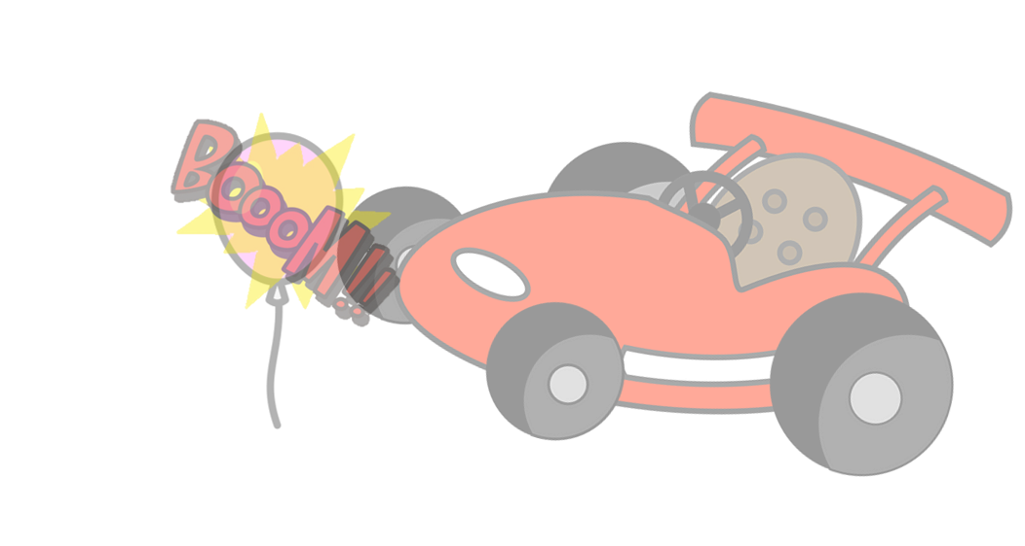
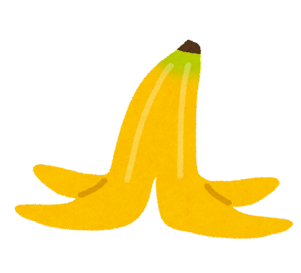
ルール説明
ゴーカートで風船を割って点数を競うゲームです。
L
移動
ピンクの風船は1点、
金色の風船は3点です。
A
アクセル
アイテムボックスからバナナを取得できます。
B
バック
バナナ
LB
アイテム使用
ぶつけると相手がスピンします。

